Slide 1
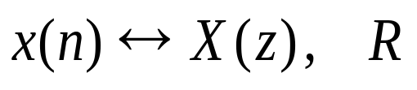

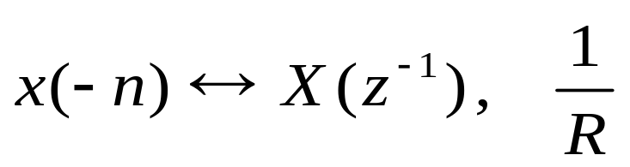
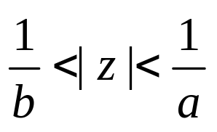
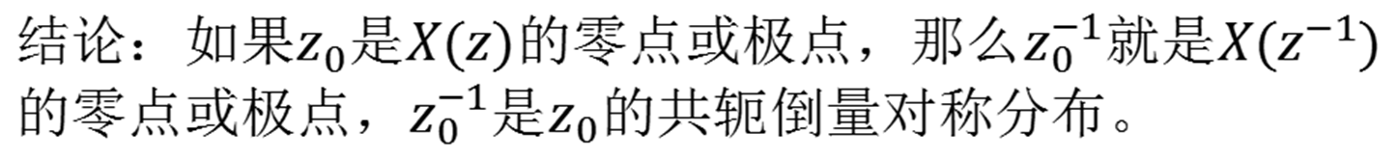
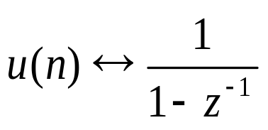
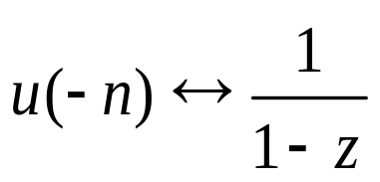
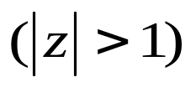
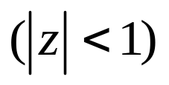
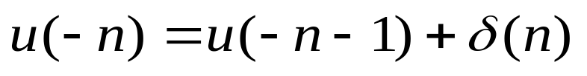
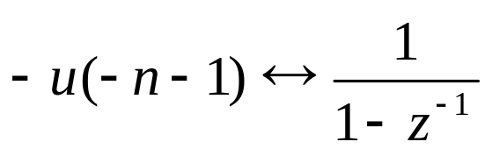

6. 时域反转特性
若
则
例：

Slide 2
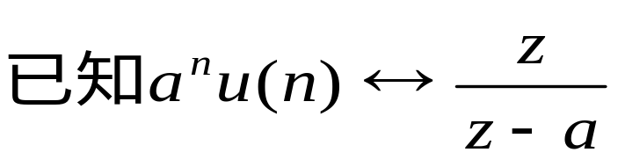
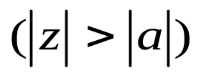
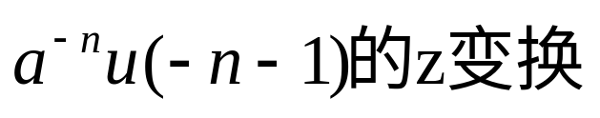
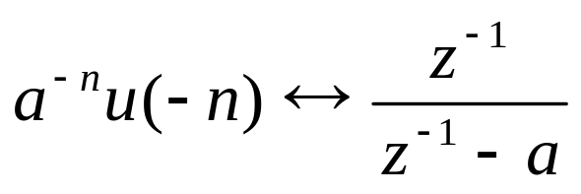
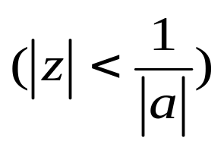
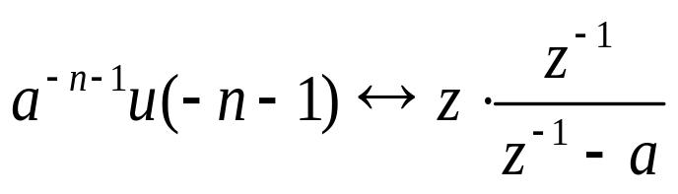
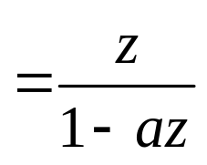
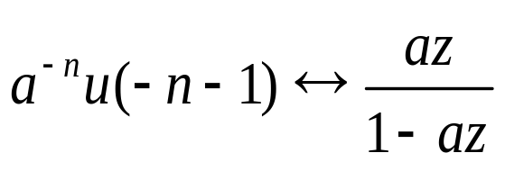

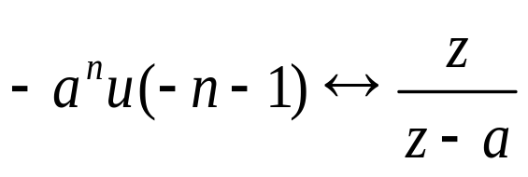
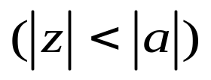
例：
求：
解：

Slide 3
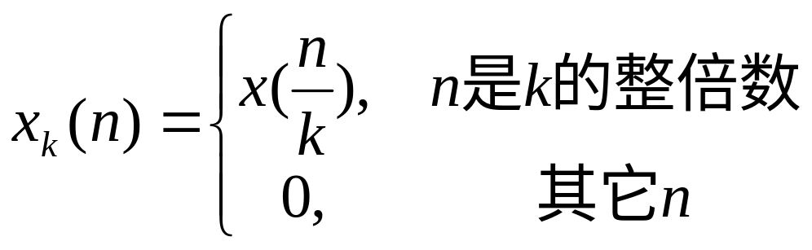
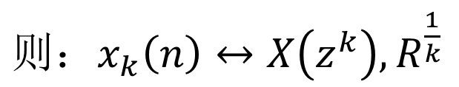
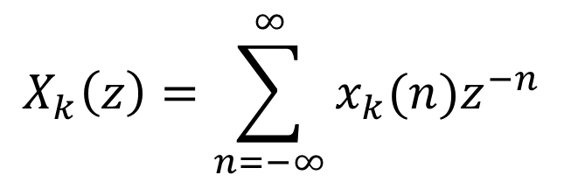
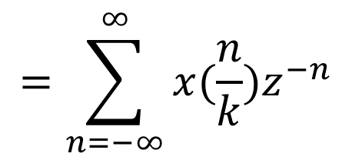
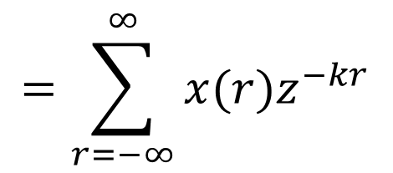

7. 时域内插特性

Slide 4
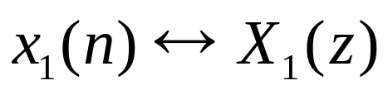
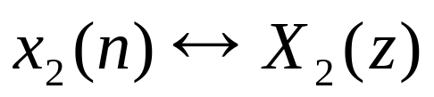
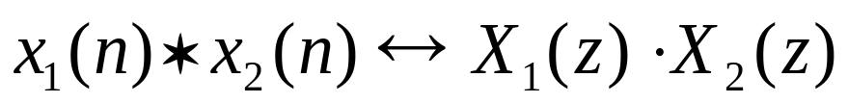
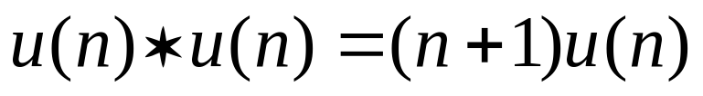
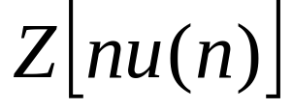
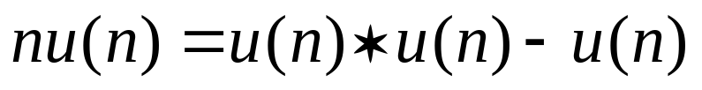
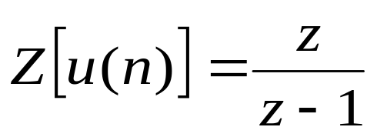

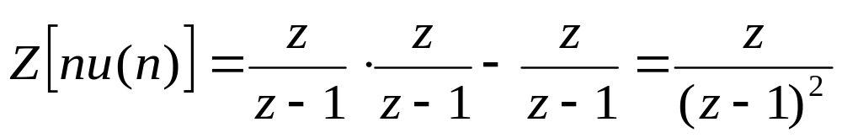
8. 卷积定理
若
则
收敛域: 一般为X₁(z)和X₂(z)的公共部分，若在相乘
过程中有零极点抵消，则收敛域可能会扩大。
例:
已知
求
解:

Slide 5
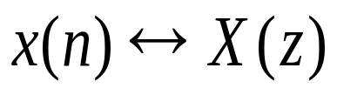
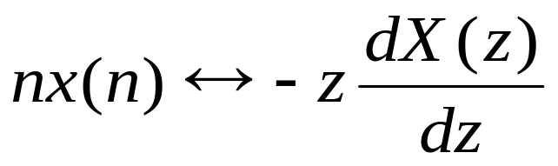
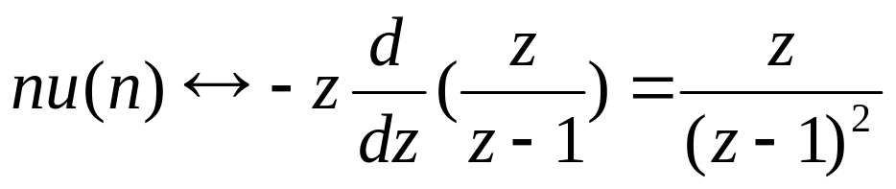
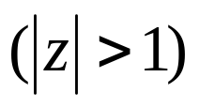
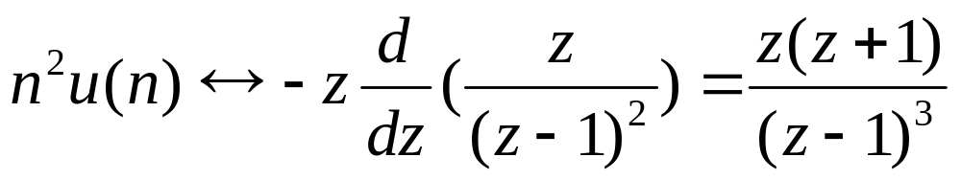
9. z域微分特性
序列的线性加权
若
则
收敛域R不变
例:

Slide 6
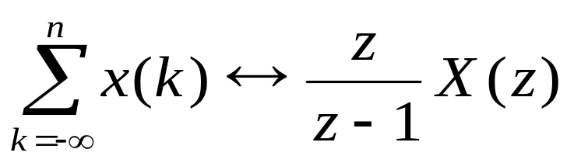
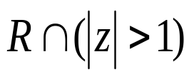
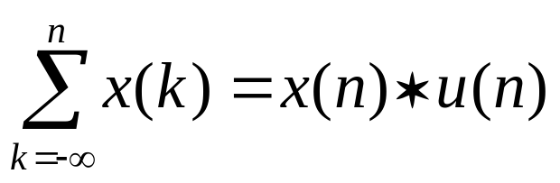
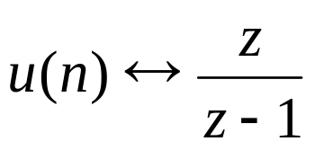

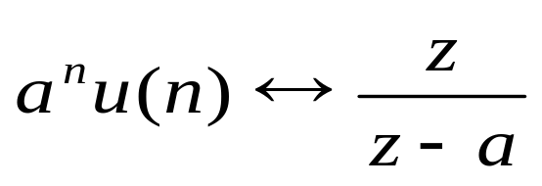
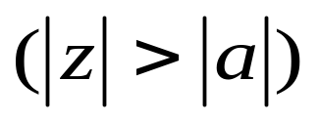
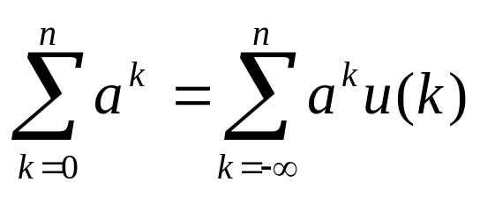
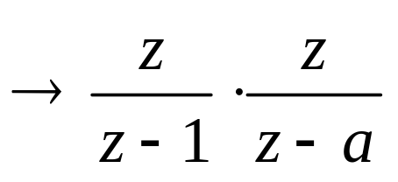
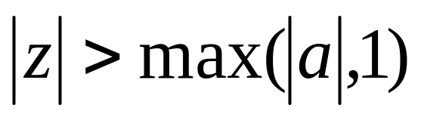
10、时域求和性质：
若
则
例：

Slide 7
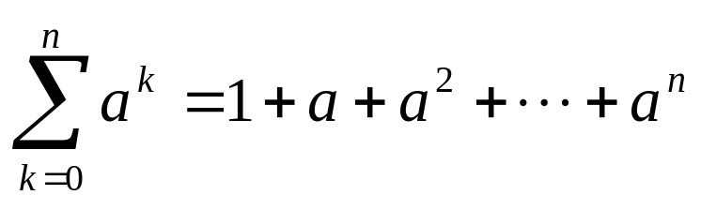
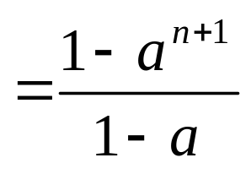

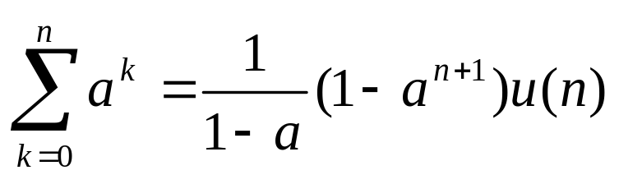


另解：

Slide 8










11、初值定理：
若因果序列
的z变换为
且
存在，
则：

Slide 9









12、终值定理：
若因果序列
的z变换为
且除了在z=1处
允许有一阶极点之外，其余极点都在单位圆之内
则：
证明：
初值定理、 终值定理的应用：

Slide 10






注意：只有x(n)的终值存在，才能保证终值定理的正确性。
1、若因果序列
的z变换为
在 z=-1处有极点：
2、若因果序列
的z变换为
在z=1处有二阶极点：

Slide 11









例：某因果序列的z变换为
解：

Slide 12










例：
已知因果序列
求序列的无限和
解：
设
存在终值，利用终值定理

Slide 13









第三节 z 反变换
一、 z反变换的定义：
其中: C是在收敛域内包围
z平面原点的闭合积分路线

Slide 14


二、 z反变换的计算：
1. 幂级数展开法
2. 部分分式展开法
3. 围线积分法(留数法)
一. 幂级数展开法
展开方法:
长除法:
对右边序列, 按z的降幂顺序排列
对左边序列, 按z的升幂顺序排列
对双边序列, 分成两部分,分别处理

Slide 15









例:
设
求其原序列
(1)
(2)
解:
(1)
(2)

Slide 16












二. 部分分式展开法
1.设
的n个极点均为单阶,
将
展开,
则
有理真分式
其中

Slide 17





需要根据极点与收敛区边界的相对位置关系
分别求取相应的序列
极点位于收敛区内边界或内边界以内
右边序列
极点位于收敛区外边界或外边界以外
左边序列
极点位于收敛区内边界和外边界之外
双边序列
例:
分别求在下列收敛区条件下的原序列
(1)
(2)
(3)

Slide 18






解:
(1)
(2)
(3)

Slide 19



















例：已知信号 的变换 的收敛域如图所示，
且 ，求 。
由零极点图：
由初值定理：
由于收敛域：

Slide 20















2.设
有一对共轭单阶极点
则
可以证明:

Slide 21






3.设
在 有r重极点,
将
展开,
则

Slide 22









第四节 离散时间LTI的 z 域分析方法
对于 N 阶离散系统:
时域求解:
频域求解:
z 域求解:
系统函数:
如何确定

Slide 23



对于 N 阶离散系统:
利用z变换时移特性：
系统函数的极点分布与系统的特性：
因果系统:
收敛域为最外边极点的外边
稳定系统:
收敛域一定包含单位圆
因果且稳定系统:
全部极点一定在Z平面单位圆内

Slide 24









用零极点图分析离散LTI系统的时域特性：
一阶极点：
r阶重极点：

Slide 25







系统函数
极点决定
的特性，
零点只影响
的幅值和相位。
1、单位圆内的极点
一阶实极点：
二阶实极点：
共轭成对的复数极点：

Slide 26




2、单位圆上的极点
一阶实极点：
一阶共轭极点：
3、单位圆上的高阶极点和单位圆外的极点

Slide 27











例: 已知某LTI松弛离散系统, 当输入
其响应
求: (1) 系统的单位脉冲响应
(2) 画出系统函数的零极点图，并判断系统的稳定性、因果性
(3) 系统的差分方程
(4) 系统的模拟框图
解:
(1)

Slide 28





(2)
全部极点在Z平面单位圆内，
因此，该系统为因果且稳定系统。
(3)
差分方程:
差分方程:

Slide 29













(4)

Slide 30



第五节 单边z变换
双边z变换
单边z变换
右边(因果)序列,单边z变换与双边z变换相同
双边(非因果)序列,单边z变换与双边z变换不相同
双边反z变换
单边反z变换

Slide 31








双边z变换的移位性质:
单边z变换的移位性质:
右移:
左移:
证明:

Slide 32




利用单边变换分析增量线性系统:
例: 初始条件为
的线性常系数差分方程
描述的是一个增量线性系统.
解: 对差分方程两边进行单边z变换

Slide 33
作业：9.4（c）
9.12
9.14
9.23

